Slide 1
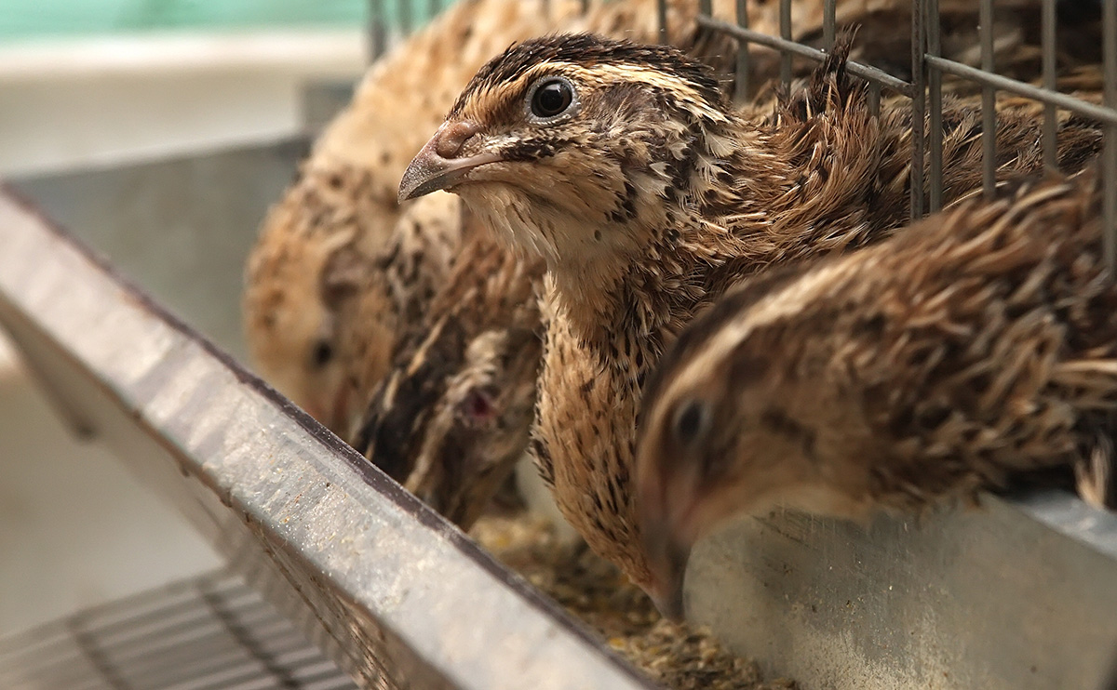
Крестьянско-фермерское хозяйство Фролова Э.А.
Перепелиные яйца и мясо птицы от производителя
(8552) 39-73-45

Slide 2



Наша цель – только 100% качественное и свежее перепелиное мясо и яйца БЕЗ ГМО в каждую семью и каждый дом
Мы гордимся тем, что за небольшие 5 лет наши продукты «Крестьянско-фермерского хозяйство Фролова Э.А.» перепелиные яйца и тушка стали востребованными на рынке нашей республики.
Для населения предлагаем только 100% качественный и натуральный продукт, который не содержит ГМО и гормоны роста.
И наверняка Вы бы хотели знать, что на прилавок в магазины и к Вам на стол попадает мясо, прошедшее ветеринарный контроль, произведенных по ГОСТ 31655-2012

Slide 3
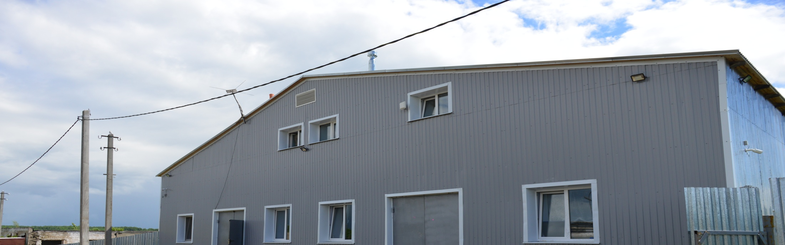
Наша ферма
Продукция «Крестьянско-фермерского хозяйства Фролова Э.А.» площадью 1500 кв.м. производится в экологически чистом месте Тукаевского района с. Калнаш и включает:
Перепелиные тушки
Перепелиные яйца

Slide 4
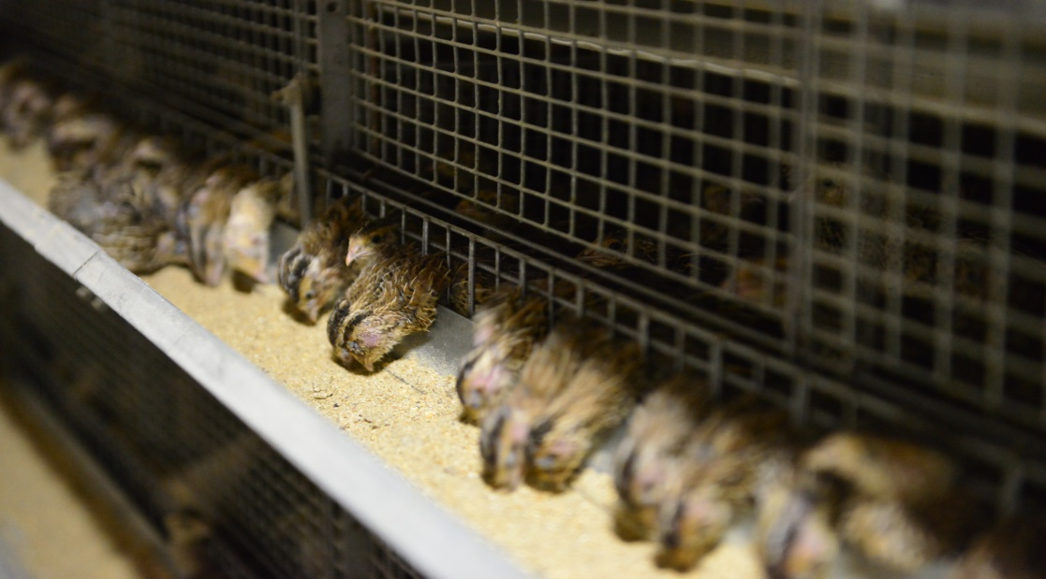
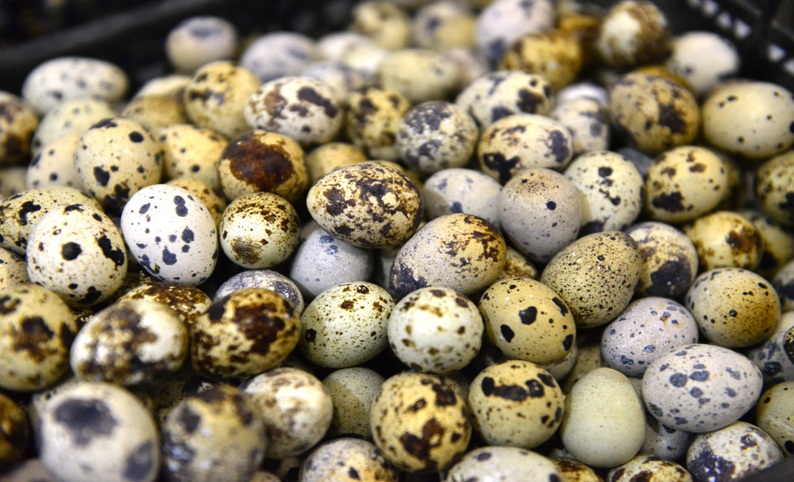
Наша ферма
Ферма имеет 6 автоматических линий - подачи, доступа к воде, подачи корма, вентиляции и уборки отходов, фасовки яиц - все это позволяет производить 30 000 яиц в день.
Далее яйца укладывают специальные лотки и помещают в холодильные комнаты, где поддерживается и контролируется температура от 0 до +8 ⁰С.

Slide 5
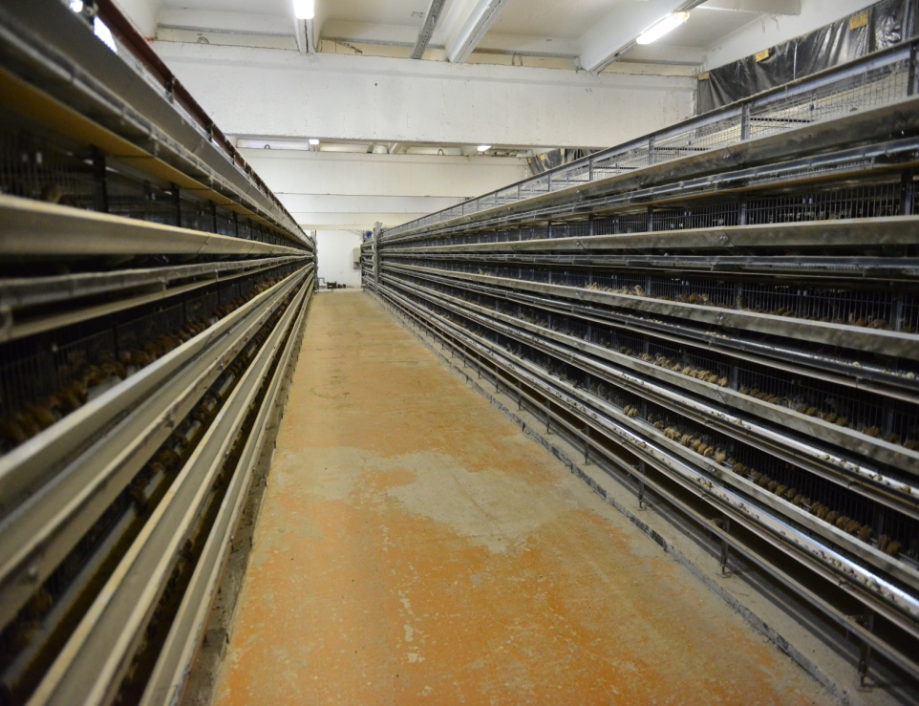
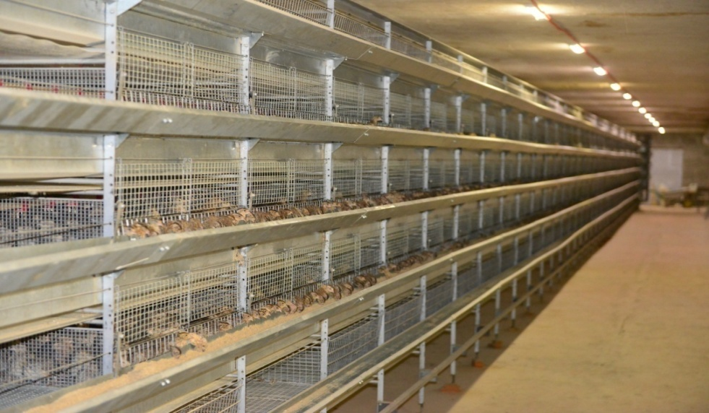
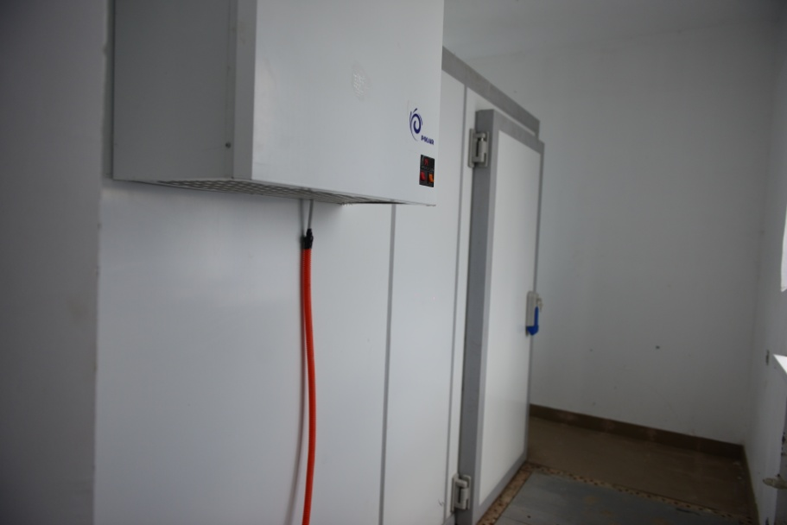
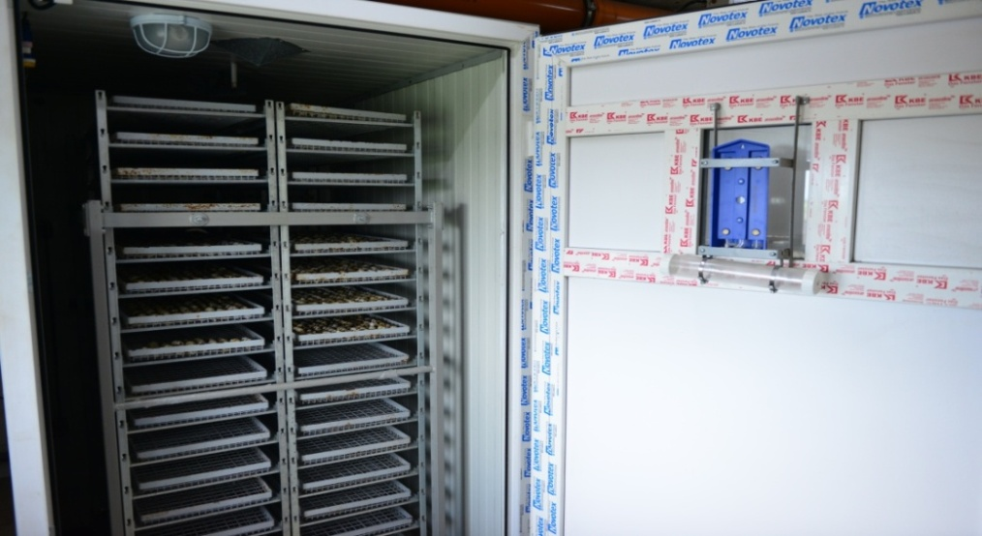
Наша ферма
КФХ Фролова Э.А. (8552) 39-73-45

Slide 6
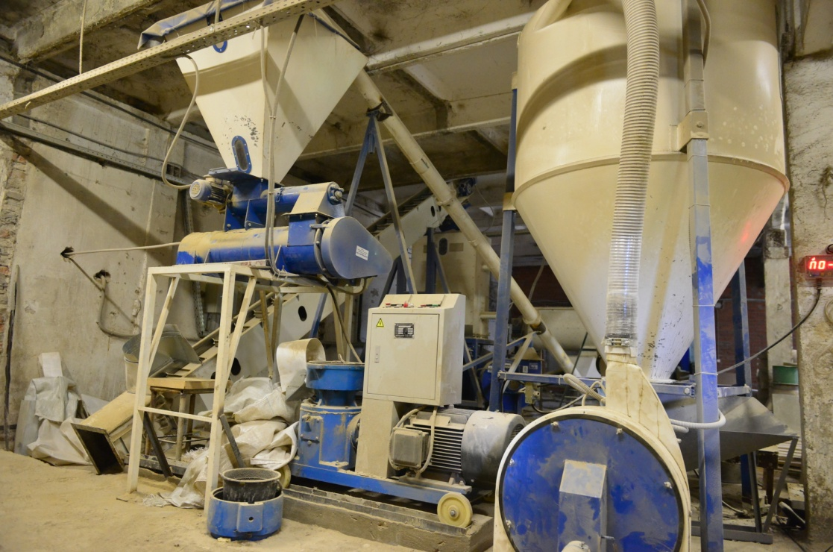
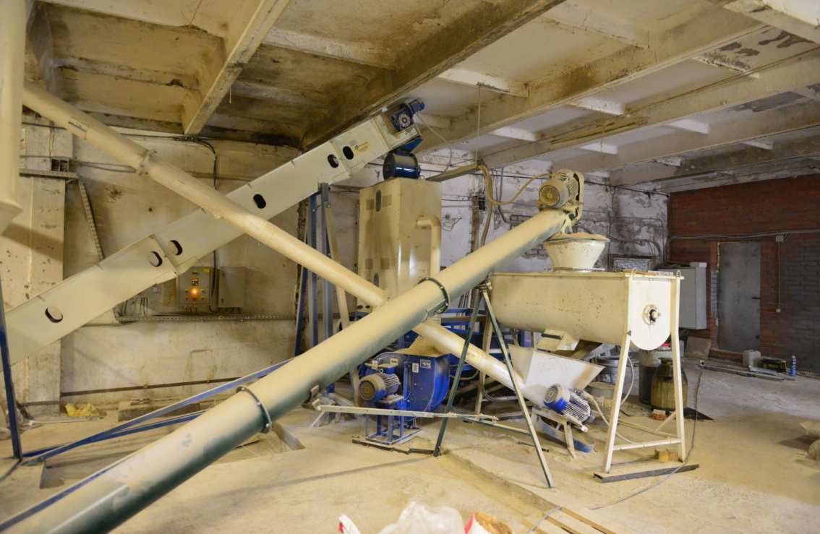
Мини-завод по производству корма
КФХ Фролова Э.А. (8552) 39-73-45
На каждый возрастной период готовится кормовая смесь – из зерен кукурузы, пшеницы, витаминной и
минеральной подкормки.

Slide 7
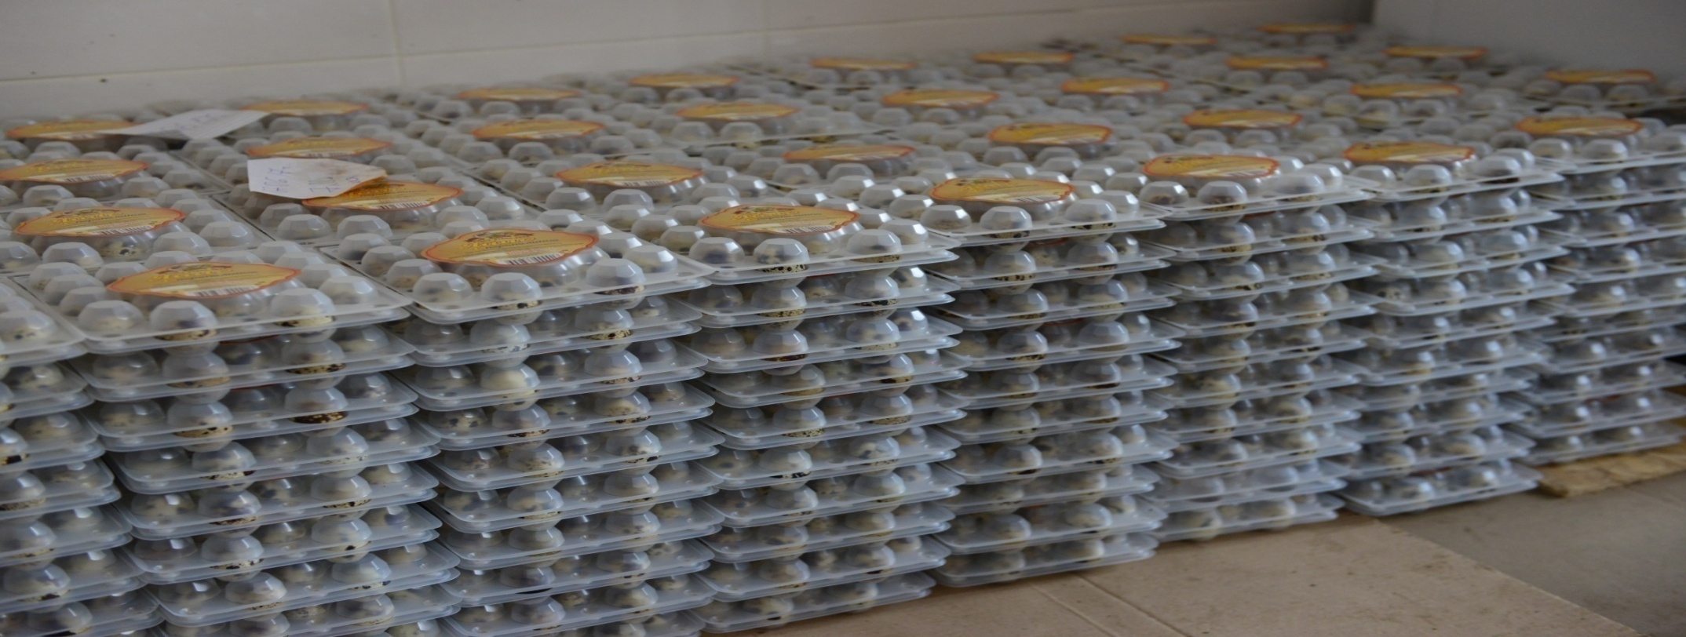
Упаковка и хранение
КФХ Фролова Э.А. (8552) 39-73-45
Для удобства хранения, транспортировки и защиты от легких механических повреждений перепелиные яйца помещаются в специальные лотки/коробки.
Упаковка легкая и прозрачная с крепкими «замками», предотвращающие случайное вскрытие и выпадение яиц.

